Slide 1


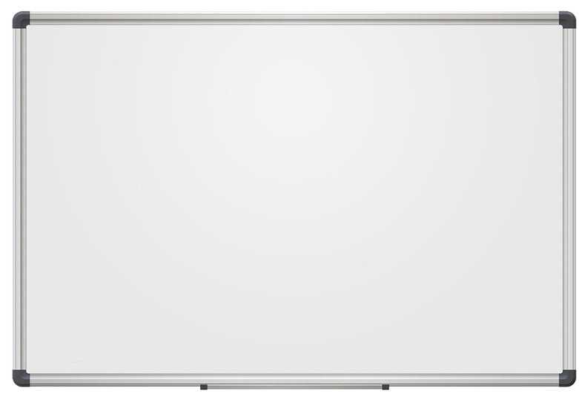





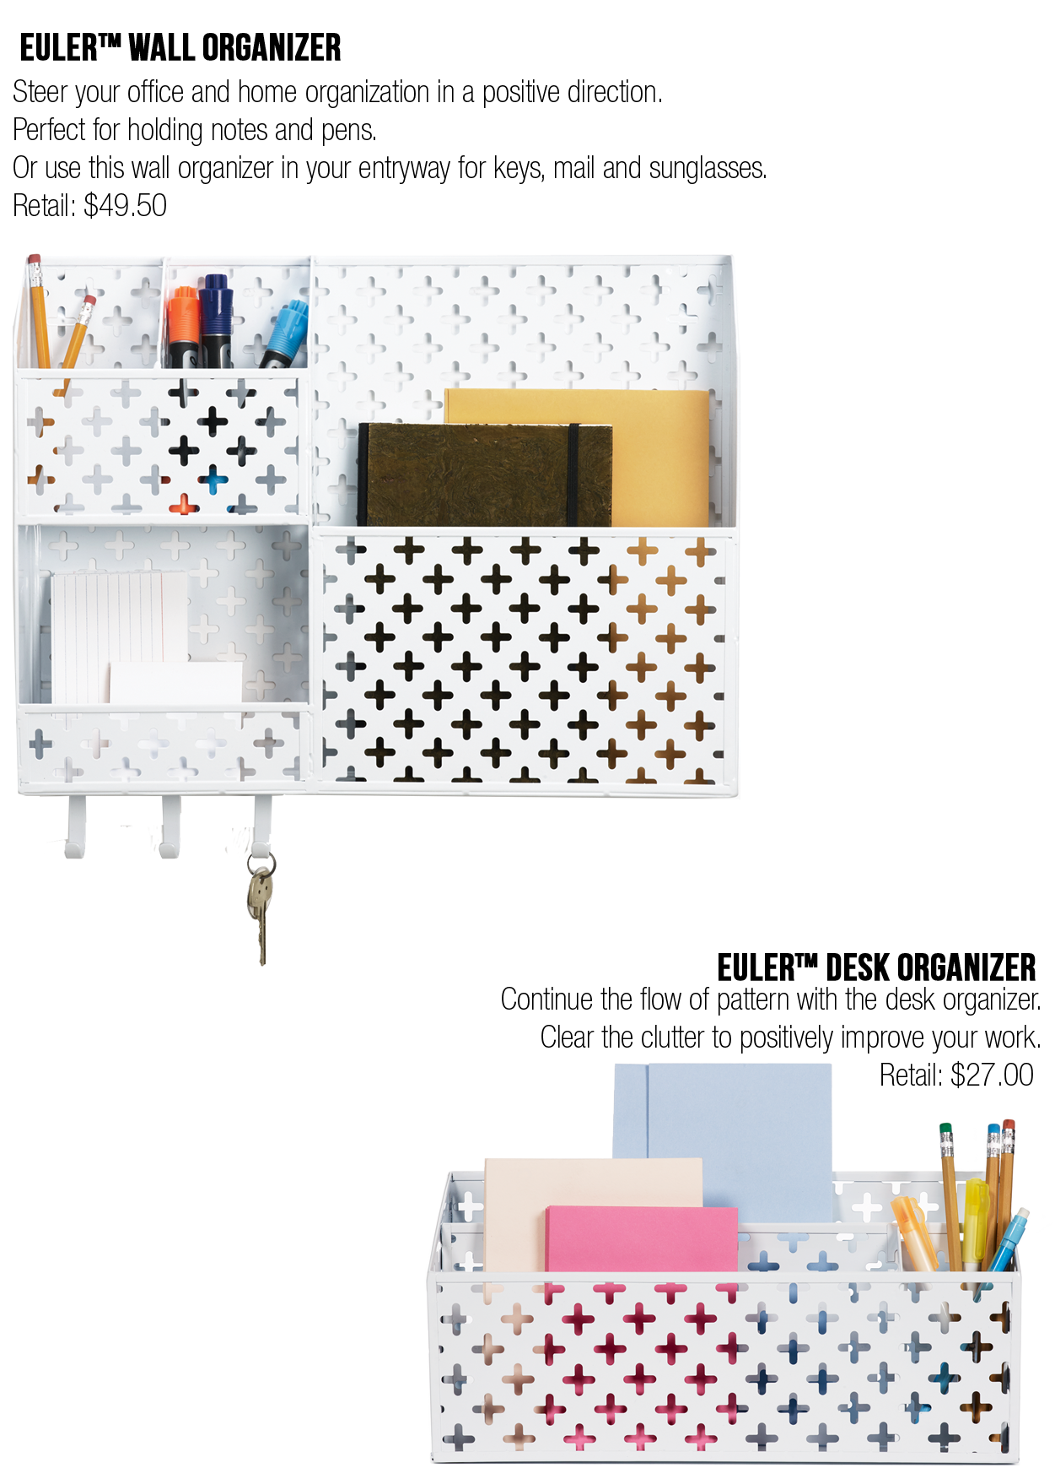

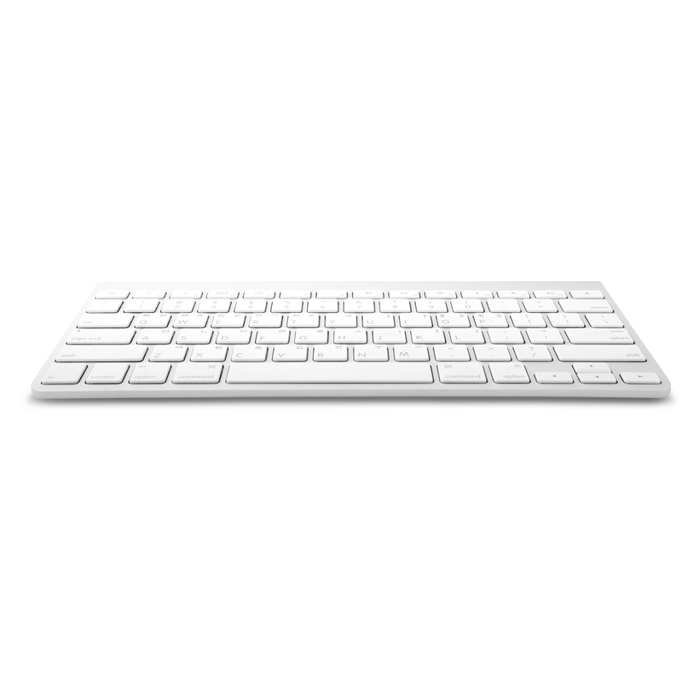


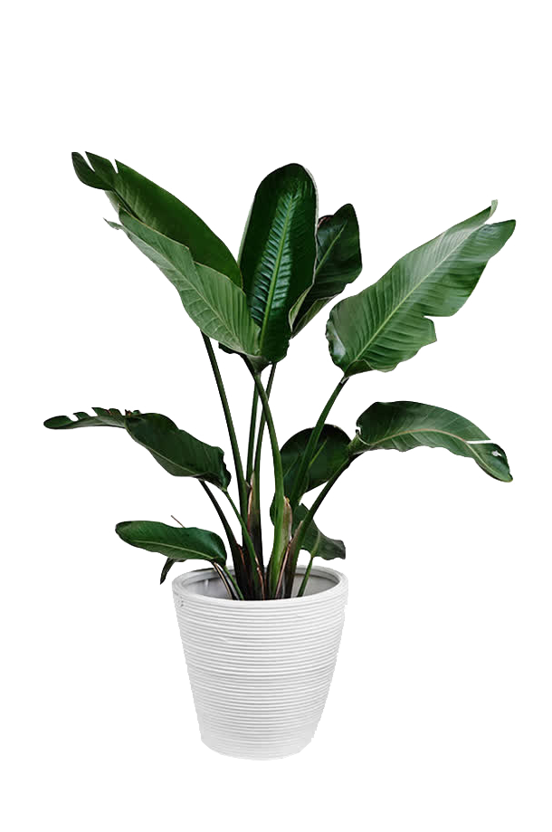
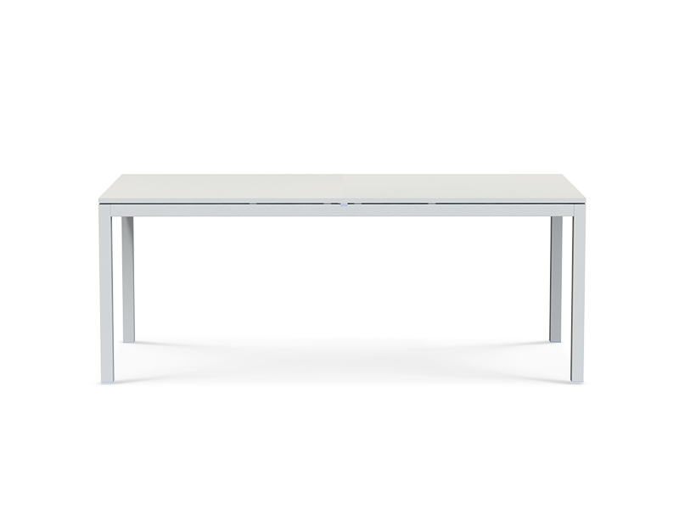
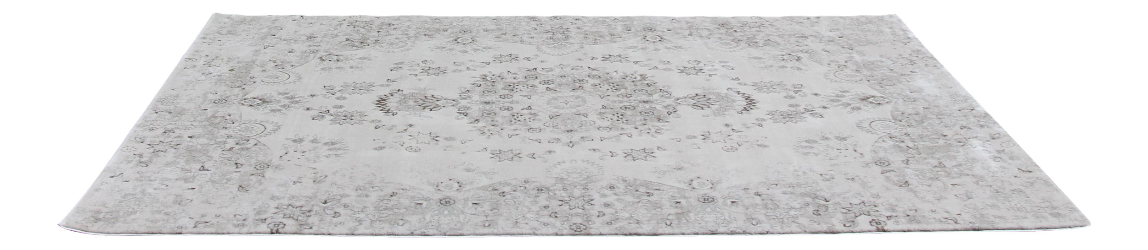

Slide 2


Slide 3


Slide 4


Slide 5


Slide 6


الفصل الخامس
الأعداد
حتى 20

Slide 7

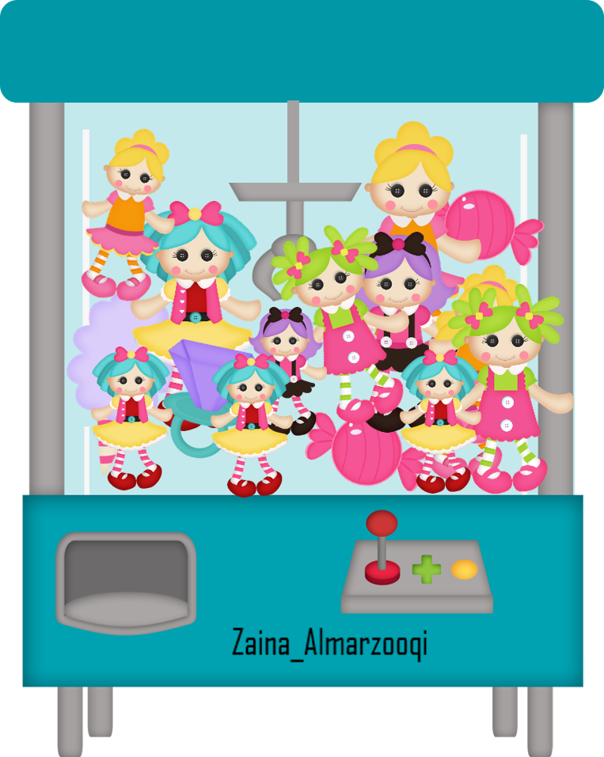
نشاط باستخدام
مكينة الألعاب

Slide 8
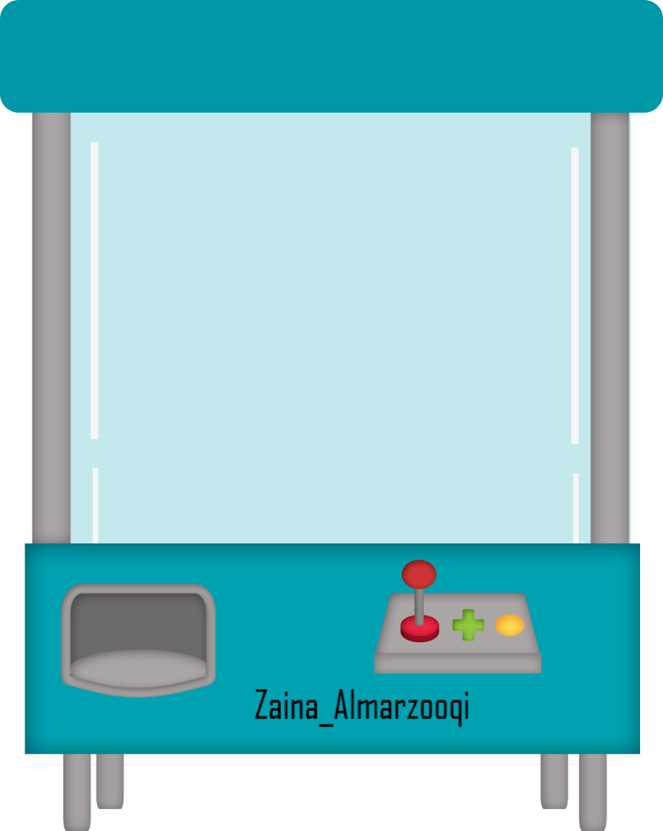





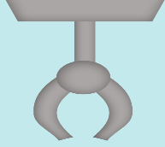









كم عدد الضفادع ؟
12
13

Slide 9



عدد الأرانب
يساوي 15
صح
خطأ

Slide 10






كم أضيف على 10 لكي تعطيني العدد 15 ؟
4
5

Slide 11
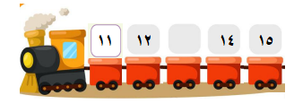


ما العدد الذي يقع بين
العددين 12 و14
13
10

Slide 12
ما العدد الذي يأتي بعد العدد 11 ؟
10
12

Slide 13

نشاط
لتعرف على موضوع درسنا باستخدام
وسيلة تعليمية ( العداد )
https://toytheater.com/abacus/

Slide 14
اليوم : الاثنين
التاريخ : 18 / 5 / 1444 هـ
المادة : رياضيات
الفصل الخامس: الأعداد حتى 20
موضوع الدرس : العددان 16 و17
فكرة الدرس والهدف منه
أسمي العددين 16، 17، وأميزهما، وأعدهما، وأكتبهما باستعمال أشياء ملموسة، ورسوم توضيحية.

Slide 15
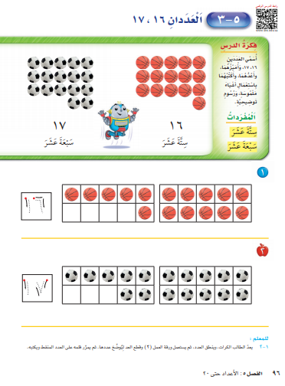

Slide 16
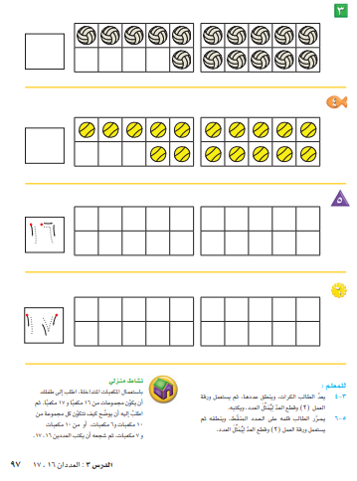

Slide 17

نشاط
https://wordwall.net/ar/resource/26201701

Slide 18
الواجب فقرة
5 , 6
+ النشاط المنزلي

